Slide 1
"О добром и злом огне"

Slide 2
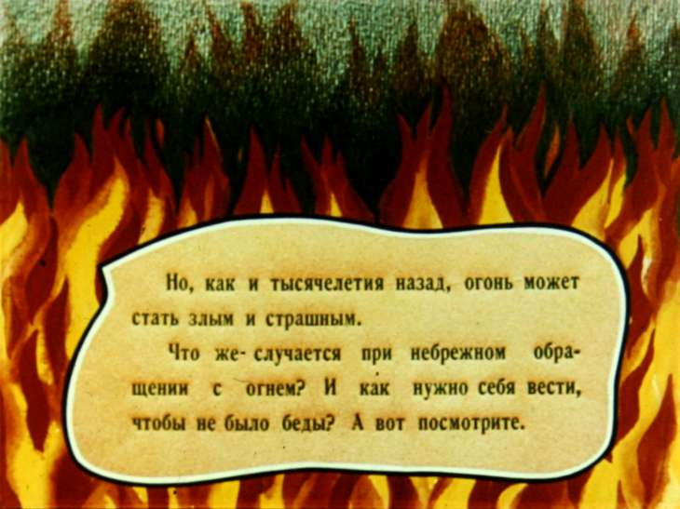
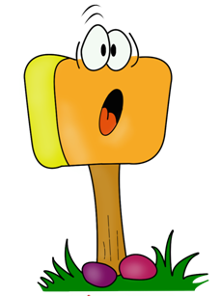
Но, как и тысячелетия назад, огонь может
стать злым и страшным.
Что же случается при небрежном обращении
с огнём? И как нужно себя вести, чтобы не
было беды?
А вот посмотрите.

Slide 3
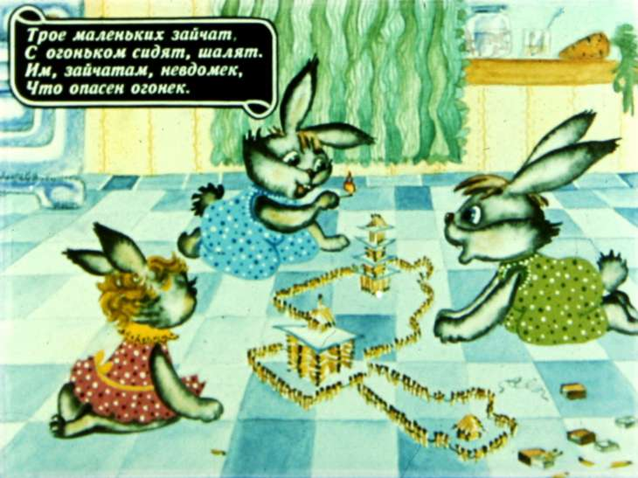
Трое маленьких зайчат,
С огоньком сидят, шалят.
Им, зайчатам, невдомёк,
Что опасен огонёк.

Slide 4
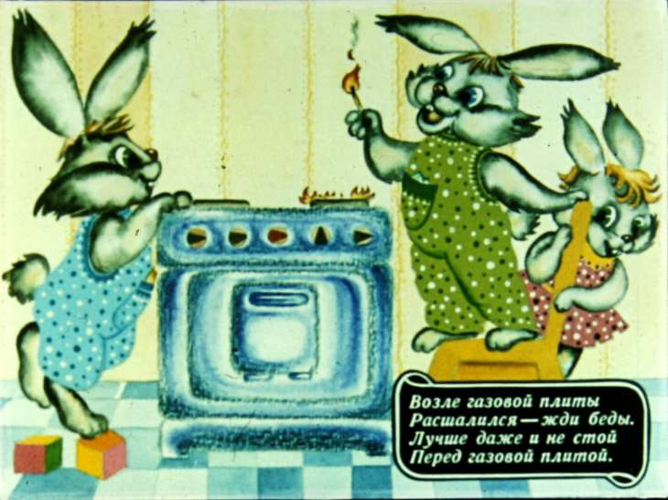
Возле газовой плиты
Расшалился – жди беды.
Лучше даже и не стой
Перед газовой плитой.

Slide 5
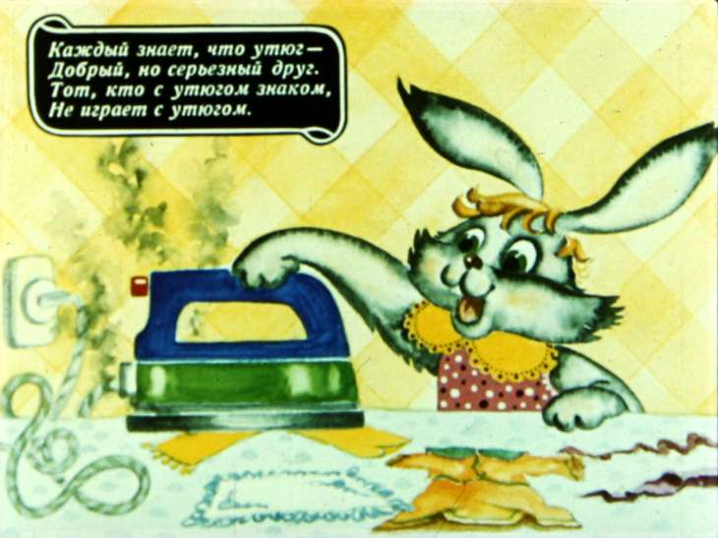
Каждый знает, что утюг –
Добрый, но серьёзный друг.
Тот, кто с утюгом знаком,
Не играет с утюгом.

Slide 6
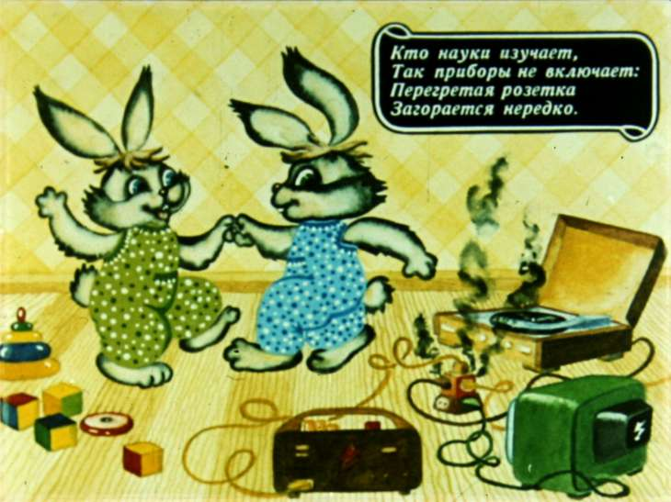
Кто науки изучает,
Так приборы не включает:
Перегретая розетка
Загорается нередко.

Slide 7
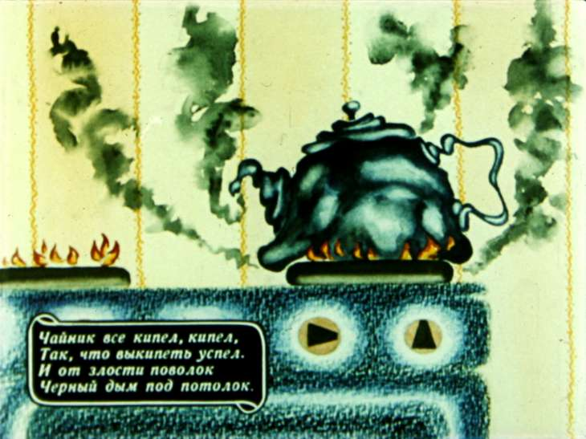
Чайник всё кипел, кипел,
Так, что выкипеть успел.
И от злости поволок
Чёрный дым под потолок.

Slide 8
Дом свой надо всем беречь –
Листья рядом с ним не жечь.

Slide 9
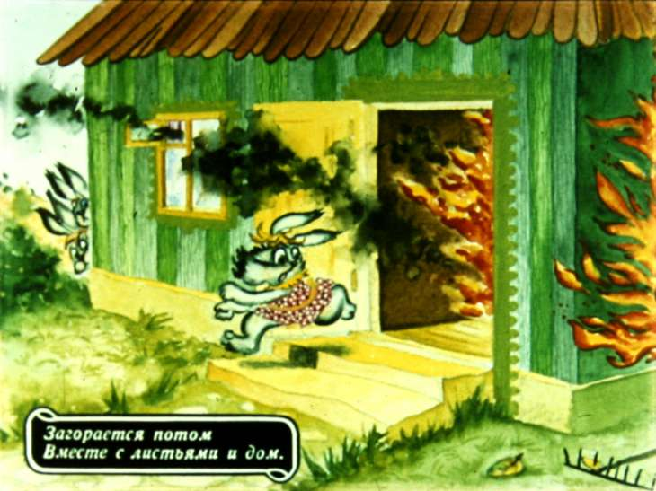
Загорается потом
Вместе с листьями и дом.

Slide 10
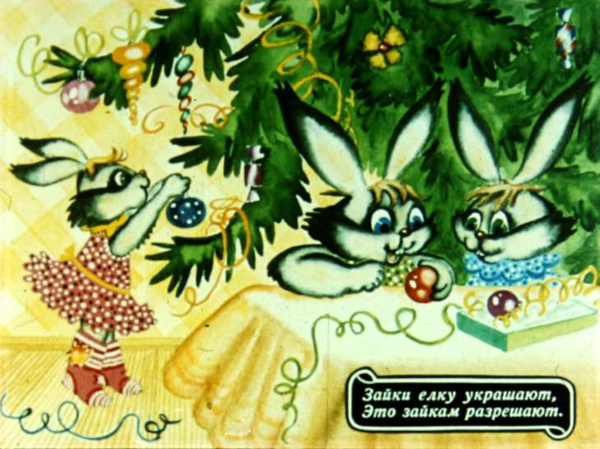
Зайки ёлку украшают,
Это зайкам разрешают.

Slide 11
А такое украшенье
Сделали без разрешенья.

Slide 12
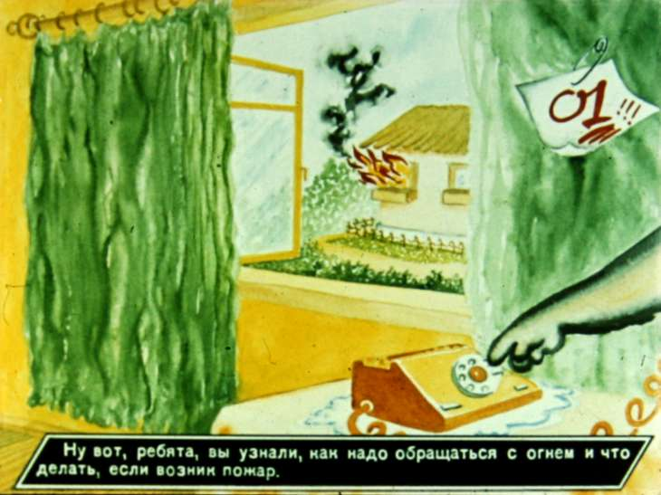
911
112
010
Ну вот, ребята, вы узнали, как надо обращаться с огнём.
А что нужно делать, если возник пожар?

Slide 13
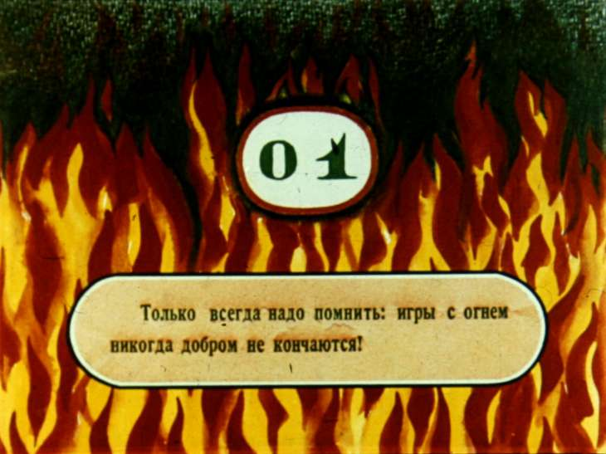
Только всегда надо помнить:
игры с огнём никогда добром не кончаются!

